Slide 1
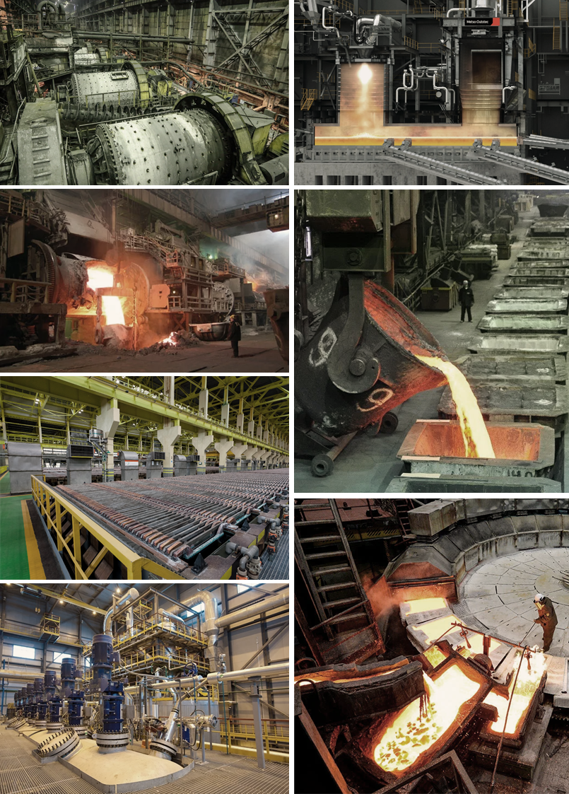
Проблемы повышения эффективности технологии извлечения платиновых металлов из рудного сырья
Зав. сектором драгоценных металлов лаборатории гидрометаллургии ООО «Институт Гипроникель»
ЛАСТОЧКИНА МАРИНА АНДРЕЕВНА

Slide 2
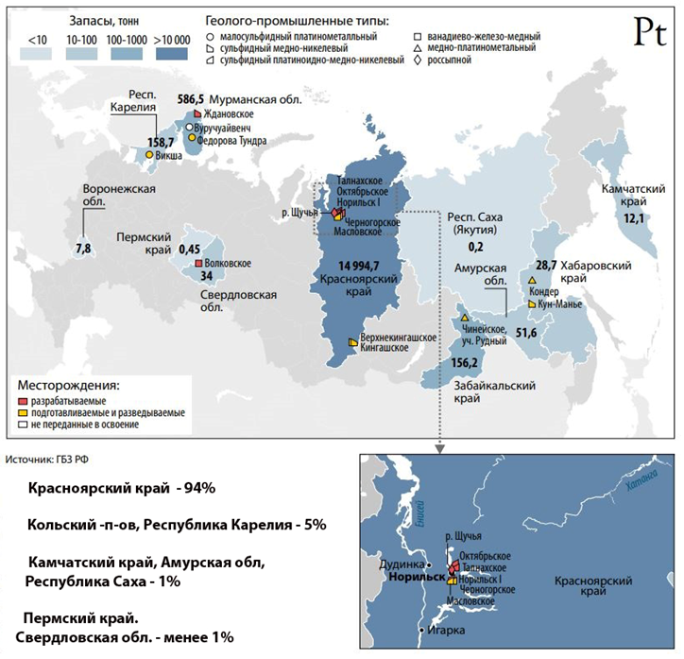
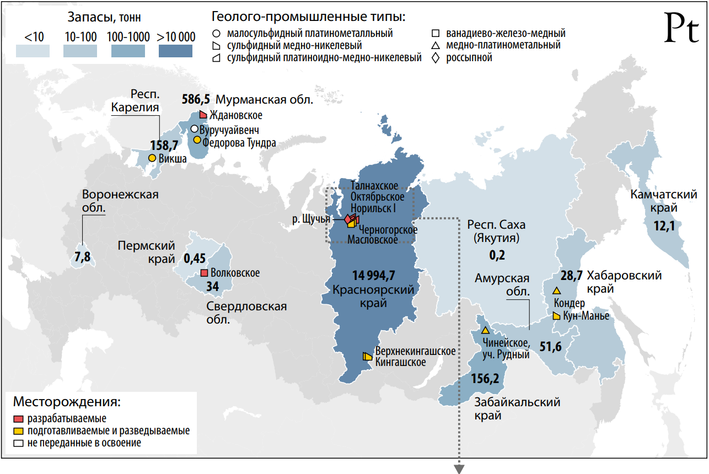
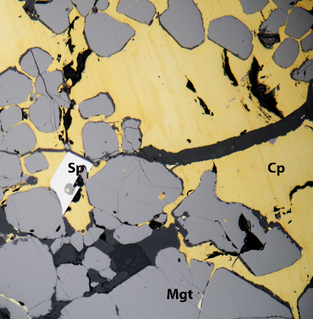
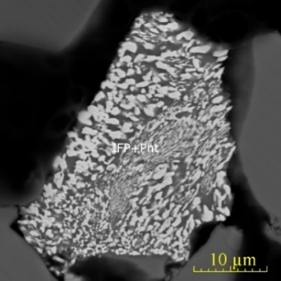
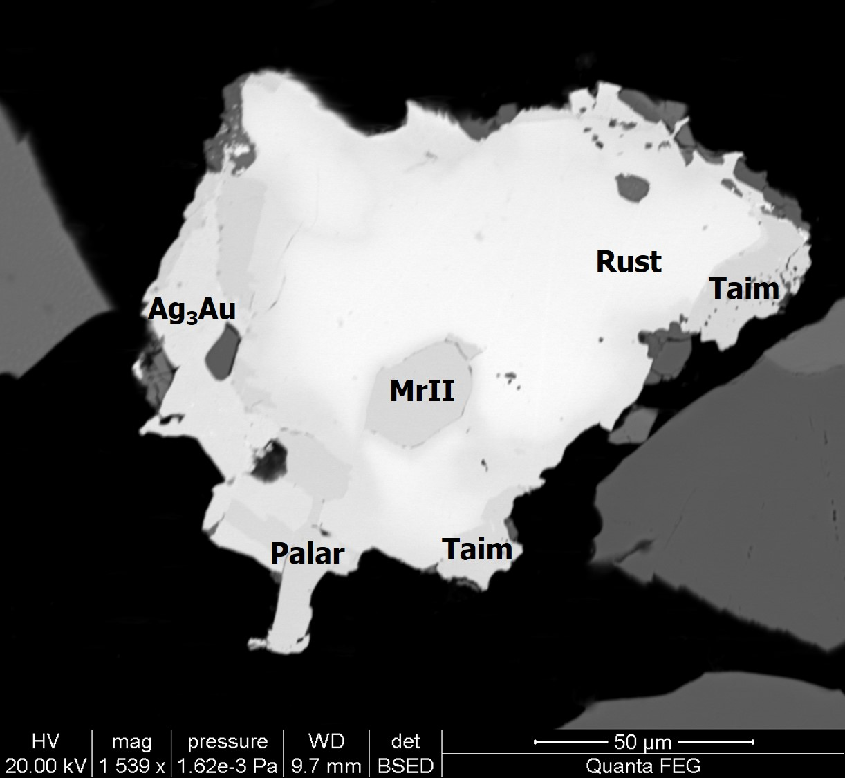
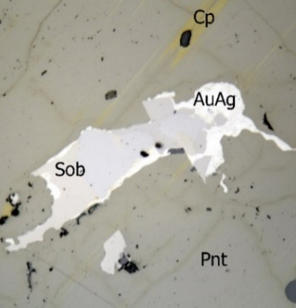
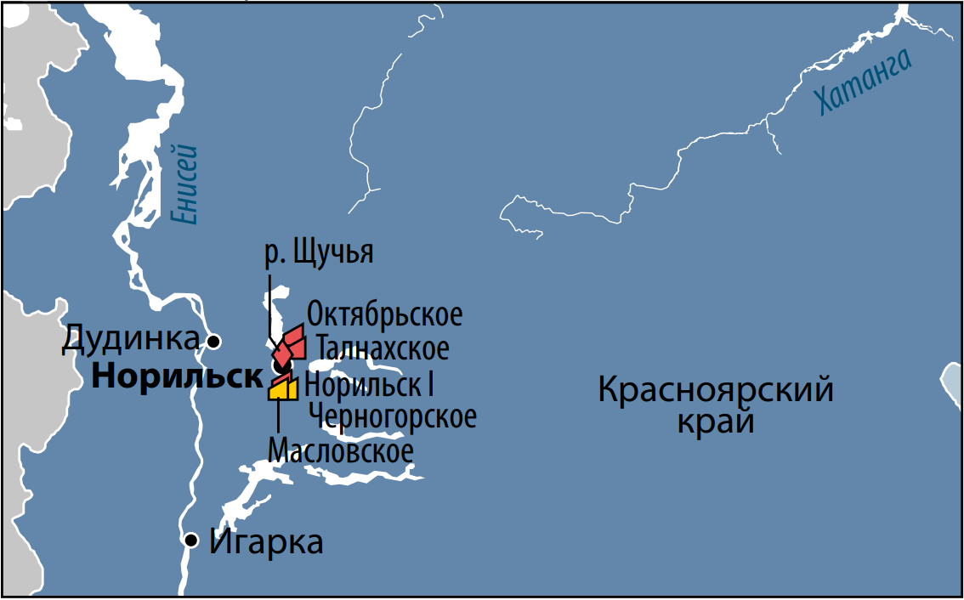
Рудная база платиновых металлов
Природные типы месторождений МПГ:
сульфидные медно-никелевые руды (Талнахский рудный узел, Садбери (Канада);
малосульфидные платинометальные руды (Бкшвельдский массив (ЮАР), Великая Дайка (Зимбабве), Стилуотер (США);
сульфидные платиноидно-медно-никелевые руды (Масловское, Черногорское, Кингашское;
платинометальные дунит - хромитовые руды
ванадиево- железо- медные руды
платинометальные россыпные руды
 | Ni % | Cu % | Co % | Pt г/т | Pd г/т | Rh г/т
Талнахский рудный узел (ТРУ)
богатые | 3,24 | 4,54 | 0,13 | 1,74 | 8,65 | 0,28
медистые | 0,82 | 3 | 0,03 | 1,9 | 7,15 | 0,06
вкрапленные | 0,5 | 1 | 0,02 | 0,8 | 2,79 | 0,04
Бушвельдский массив
Риф Меренского | 0,13 | 0,08 | 0,003 | 3,3 | 1,4 | 0,2
UG-2 | 0,07 | 0,02 | 0,002 | 2,5 | 2,0 | 0,5
Platreef | 0,36 | 0,18 |  | 1,3 | 1,4 | 0,09
Средние содержания МПГ в рудах
В природе МПГ встречаются в виде собственных минералов и в качестве изоморфной примеси в рудных сульфидах; характеризуются высокой плотностью, в два – три раза превышающую плотность сульфидных минералов, что определяет способ их обогащения, а также объясняет наличие россыпных месторождений.
Минералы платиновой группы образуют монозерна (сперрилит), тонкие срастания с сульфидами (изоферроплатина) - переходят в концентраты флотации или в гравиоконцентраты, -многофазные срастания нескольких МПГ в сульфидном агрегате (таймырит, рустенбургит, паларстаннид) – могут переходить в концентраты или переизмельчаться и уходить в хвосты флотации.
500 μm
200 μm
Сперрилит PtAs2 в халькопирите богатой руды, р-к «Таймырский»
Изоферроплатина (светлое) с пентландитом (темное), медистая руда, р-к «Комсомольский»
Таймырит в срастании с рустенбурги-том, мертиитом II, паларстаннидом, зо-лотом, богатая руда, р-к «Таймырский»
Сросток самородного золота и соболевскита (PdBi) в пентландите богатой руды

Slide 3
Обогащение платиносодержащего Cu-Ni сырья (на примере Норникеля, РФ)
Богатые руды и вкрапленные руды ТРУ:
Селективная флотация с выделением медных и никелевых концентратов, отделением пирротина
флотация - Талнахская обогатительная фабрика (ТОФ-2ПК, богатые руды)
гравитационно – флотационная схема – Норильская обогатительная фабрика – НОФ (вкрапленные руды)
флотационная схема – Норильская обогатительная фабрика – НОФ (медистые руды)
Малосульфидные руды Бушвельдского массива:
Коллективная флотация с получением концентрата Cu-Ni-МПГ
Флотация – Риф Меренского, UG-2
В зависимости от типа и состава руды, форм нахождения платиновых металлов кор-реляционные зависимости между извлечением цветных металлов и МПГ различны:
 | Ni | Cu | Pt | Pd
Флотация богатых руд (ТОФ)
Медный концентрат | 6,9 | 83,5 | 15,2 | 11,9
Никелевый концентрат НПК | 73,0 | 9,6 | 63,9 | 71,1
Малоникелистый пирротиновый концентрат МНП | 3,6 | 0,8 | 5,3 | 4,0
Концентрат дофлотации | 2,4 | 0,3 | 1,9 | 1,4
Отвальные хвосты | 14,1 | 5,8 | 13,7 | 11,6
Переработка медистых руд
Коллективный концентрат | 71,4 | 88,9 | 71,1 | 79,8
Отвальные хвосты | 28,6 | 11,1 | 28,9 | 20,2
Переработка вкрапленных руд
Коллективный концентрат | 69,2 | 90,0 | 69,7 | 81,8
Отвальные хвосты | 30,8 | 10,0 | 30,3 | 18,2
 | Ni | Cu | Pt | Pd
Ni | 1
Cu | 0,4/0,1 | 1
Pt | 0,7/-0,18 | 0,6/-0,07 | 1
Pd | 0,8/-0,15 | 0,6/-0,01 | 0,9/0,85 | 1
Богатые руды, ТОФ/вкрапленные руды, НОФ
Потери МПГ с хвостами обогащения:
наличие примеси МПГ и тонких включений в пирротине, переходящим в хвосты;
мелкие зерна МПГ в породе (см. таблицу).
Распределение по продуктам переработки руд ТРУ
 | Отвальные хвосты ТОФ-2ПК
 | доля, % | свободные зерна, мкм
Атокит | 12,2 | 19,3
Золото самородное | 0,1 | 5
Изоферроплатина | 9,2 | 30
Кабриит | 15,7 | 27,2
Куперит | 9,3 | 22,5
Паоловит | 22,1 | 50
Полярит | 1,8 | 20
Рустенбургит | 6,5 | 7
Соболевскит | 0,2 | 10
Сперрилит | 22,3 | 27,5
Пути повышения эффективности:
оптимизация крупности питания коллективной флотации для максимального раскрытия частиц МПГ;
поиск селективных собирателей сульфидной флотации;
оптимизация фронта флотации по операциям
рассмотрение вариантов доизмельчения промпродуктов по схеме ;
рассмотрение возможности применения магнитной сепарации бедных продуктов
Минералы МБМ в отвальных хвостах ТОФ

Slide 4
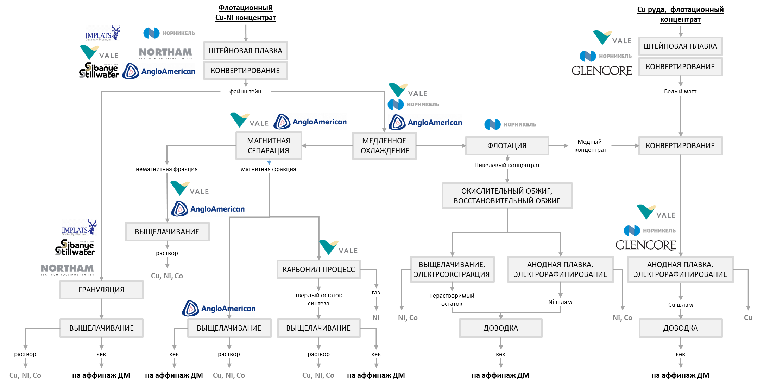
Металлургическая переработка платиносодержащего Cu-Ni сырья

Slide 5
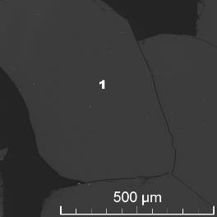
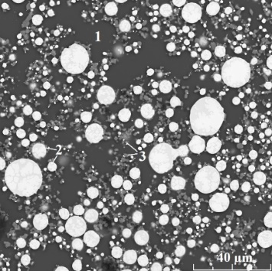
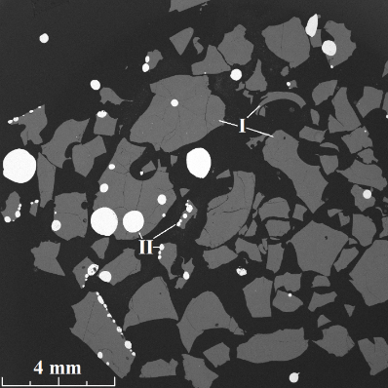
Плавка сырья и промпродуктов. Потери со шлаками
Штейновая плавка – определяет извлечение ЦМ и ДМ из руды/концентрата:
Потери ДМ преимущественно механические
 |  | Cu, % | Ni, % | Fe, % | S, % | МПГ, г/т
1 | Amplats Waterval | 2,1 | 3,6 | 16 | 9 | 143
2 | Amplats Union | 1,1 | 2,2 | 12 | 5 | 142
3 | Implats, Rustenburg | 1,3 | 2,1 | 14 | 6 | 138
4 | Sibanie Stillwater, Merensky | 2 | 3 | 18 | 9 | 130
5 | Sibanie Stillwater, UG2 | 1,2 | 2,1 | 12 | 4 | 340
6 | Northam | 1,3 | 2,5 | 13 | 5 | 132
7 | Норникель НОФ, ТОФ | 7-9 | 2-4 | 43 | 25 | 25-35
8 | Норникель ТОФ | 25 | 1-2 | 35 | 30 | 20-30
Переокисление шлака
Рост вязкости
Рост потерь
Рудно-термическая печь - РТП (заводы ЮАР, Sibanie Stillwater)
Печь взвешенной плавки – ПВП (Норникель)
Печь Ванюкова – ПВ (Норникель)
INCO процесс - (Vale)
Снижение вязкости
Рост температуры
Рост испарения летучих (Os, Ru)
Сульфидная/ металлическая фаза
Коллектор ДМ
Конвертирование (Cu, файнштейн):
Конвертер Пирса-Смита (заводы ЮАР, Норникель)
TBRC – (Sibanie Stillwater)
Ausmelt (Anglo American)
Комплекс непрерывного конвертирования (каскад двух печей Ванюкова, РФ, проект)
Сульфидная фаза
«Ловит» летучие
Исходное сырье для штейновой плавки
Выбор шлаковой системы определяется аппаратурным оформлением и масштабом процесса, составом сырья, доступностью энергоресурсов.
Моделирование пирометаллургических процессов, позволяющее повысить эффективность действующих и вновь создаваемых производств, ограничивается знаниями о свойствах шлаков в зависимости от температуры процесса - плотности, вязкости, энтальпии и ?????.
Анодная плавка – рафинирование металла:
Печь Merz (Glencore)
Дуговая сталеплавильная печь (Норникель)
Анодная отражательная печь (Норникель)
Плавка ДМ промпродуктов – усреднение, вывод силикатов и др.:
Печь постоянного тока (Норникель, КЗЦМ)
Индукционная печь (КЗЦМ)
Отражательная печь (КЗЦМ)
Бедный шлак – практически чистое силикатное стекло
Вязкий шлак – много мелких включений, плохо коалесцируют
Крупные частицы сплава хорошо отделяются и оседают

Slide 6
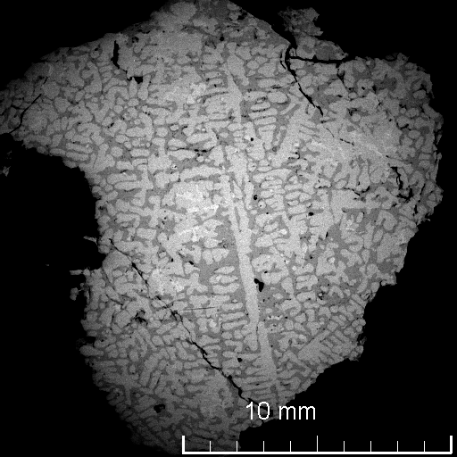
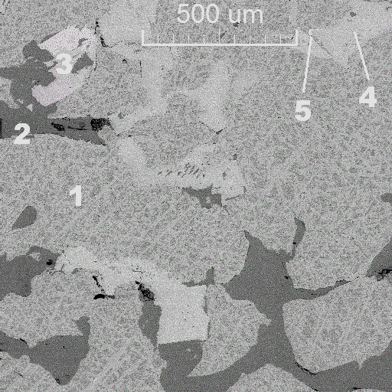
Кристаллизация и разделение файнштейна
Медленное охлаждение, магнитная сепарация
Цель процесса и предпосылки к реализации флотации и магнитной сепарации
Anglo-American Platinum, ЮАР
Vale, Канада
Формирование самостоятельных фаз никелевых и медных сульфидов при медленном охлаждении
Обособление металлизированной магнитной фазы на границах зерен сульфидов
Коллектирование металлической фазой платиновых металлов и золота
упрощение переработки Разделение файнштейна на медный и никелевый концентраты с минимальным содержанием «вторых» металлов
Сокращение технологической цепочки извлечения МПГ
Медленное охлаждение, флотация
Норникель, РФ
Vale, Канада (после магнитной сепарации)
Высокомедистый файнштейн: 1 – сульфид меди (железа); 2 – сульфид никеля; 3 – металлическая фаза; 4, 5 – металлическая фаза

Slide 7
Проблемы гидрометаллургической переработки сырья, содержащего МПГ
Исходное сырье:
 | Технология | Основные процессы | Продукт | Ni, % | Cu, % | Fe, % | S, % | МПГ, г/т
Пирротиновый концентрат (Норникель) | автоклавное сернокислотное выщелачивание, осаждение ЦМ | окисление сульфидов ЦМ и железа, высокотемпературный гидролиз железа | сульфиды ЦМ, оксиды и гидроксиды железа - флотация, штейновая плавка | 0,5-1 | 0,1-0,2 | 40-45 | 23-27 | 1-2 г/т
Рудные концентраты
Файнштейны и промпродукты их переработки (магнитная фракция, никелевый порошок)
ДМ-содержащие промпродукты
Рудные концентраты
Задача:
Образование гидроксидов железа с высокоразвитой поверхностью способствует повышению потерь МПГ с отвальными хвостами флотации. Разрабатываются новые технологии, обеспечивающие высокое извлечение МПГ за счет формирования хорошо раскристаллизованных осадков – гематита и ярозитов.
Извлечение в раствор цветных металлов
Минимальные потери МПГ с растворами
 | Технология | Основные процессы | Продукт | Ni, % | Cu, % | Fe, % | S, % | МПГ, %
Файнштейн (Impala Platinum, Northam, Sibanie Stillwater) | противоточное автоклавное и атмосферное выщелачивание | окисление металлов и сульфидов с извлечением в раствор ЦМ и серы | сульфидный остаток 50-60 % МПГ - на аффинаж | 42-48 | 25-33 | 2-3 | 20-25 | 0,2-0,3
Магнитная фракция (Anglo-American Platinum |  |  |  | 64-70 | 4-6 | 10-15 | 5-10 | 1,3-2,3
Файнштейн ( Norilsk Nickel Harjavalta) |  |  | сульфидный медный остаток - на штейновую плавку | 38-50 | 22-40 | 2-4 | 12-24 | 0,02-0,04
Никелевый порошок (Норникель) | атмосферное хлорное выщелачивание | окисление металлов с переводом в раствор ЦМ | остаток на основе оксида никеля, МПГ - металлы - флотация, жидкофазная сульфатизация | 85-87 | 5-7 | 3-5 | <0,1 | 0,05-0,64
Файнштейны и промпродукты:
Развитие окислительно-восстановительных процессов, а также процессов гидролиза их комплексов обусловливает многообразие форм нахождения платиновых металлов в технологических растворах. Таким образом, актуальной задачей является разработка методов извлечения микроколичеств МПГ для предотвращения их техногенного рассеяния.

Slide 8
Подготовка МПГ-содержащих промпродуктов Cu-Ni производства к аффинажу
Сырье:
Целью подготовки промпродуктов металлургического производства, обогащенных платиновыми металлами является:
остатки выщелачивания файнштейна, МФ файнштейна;
шламы электрорафинирования меди и никеля;
остатки синтеза пентакарбонила никеля;
остатки хлорного выщелачивания никелевого порошка.
максимально полное отделение примесей цветных металлов и халькогенов при концентрировании МПГ в нерастворимых остатках;
сокращение доли нерастворимых кислотах примесей (силикаты, ферриты и др.)
отделение МСП от платины, палладия и золота (РФ).
 | Технология | Продукт | Ni, % | Cu, % | S, % | МПГ, %
Шламы электрофинирования никеля (Норникель) | жидкофазная сульфатизация-атмосферное выщелачивание | сульфидно-металлический остаток, силикаты (~50 % МПГ) - на аффинаж | 21,2-27,4 | 18,5-22,8 | 16,1-23,2 | 5-8
Концентрат флотации остатка хлорного выщелачивания никелевого порошка (Норникель) |  |  | 2-4 | 1-2 | 10-15 | 15-25
Шламы электрорафинирования меди (Норникель) | обжиг, атмосферное выщелачивание, анодная плавка, электролиз | остаток на основе сульфидов никеля и силикатов, МПГ - металлы и оксиды - на анодную плавку | 20-25 | 20-25 | 2,76 | 2,5-4
Остатки синтеза пентакарбонила никеля (Vale) |  | сульфидно-металлический остаток, силикаты (~50 % МПГ) - на аффинаж | - | - | - | -
Процессы:
сложные комбинированные схемы, сочетающие пиро- и гидрометаллургические процессы:
автоклавное сернокислотное окислительное выщелачивание (заводы ЮАР, Vale);
окислительный обжиг (Норникель);
восстановительная анодная плавка (Норникель);
электрорафинирования анодов (Норникель);
флотация (Норникель);
жидкофазная сульфатизация (Норникель);
гидрохлорирование (Канада, Vale).
Примеры МПГ-содержащих промпродуктов Cu-Ni производства и схем переработки
Высокая стоимость ДМ, небольшой объем сырья и продукции, высокие извлечения и отсутствие отвальных продуктов сдерживают разработку и внедрение новых технологических схем ввиду невысокой экономической эффективности мероприятий.

Slide 9
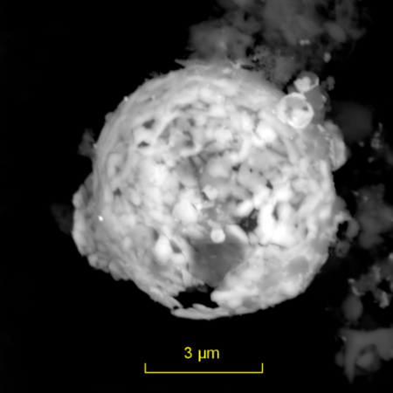
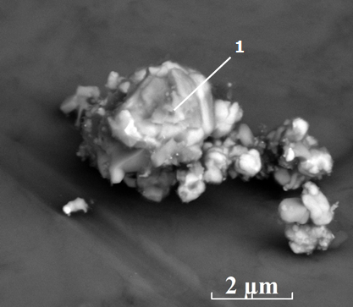
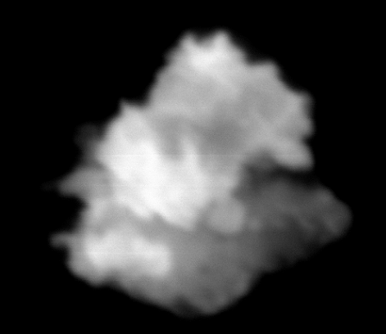
Обжиг промпродуктов. Окисление МПГ
Окислительный обжиг:
 |  | t, °C | Cu, % | Ni, % | Fe, % | S, % | Se, % | Te, % | МПГ, %
1 | МКФФ | 900 | 67-69 | 4-5 | 3-5 | 22-23 | - | - | 5-20 г/т
2 | НКФФ | 900 | 2-3 | 68-70 | 2,25 | 24 | - | - | 0,01-0,04
3 | Pt-Pd концентрат | 600-700 | 0,2-0,5 | 0,2-0,5 | 0,2-0,5 | 0,5-1 | 1-3 | 1-3 | 28-50
4 | Rh концентрат | 300 | 12-30 | <0,5 | <0,5 | 10-15 | 1-3 | 1-3 | 20-30
5 | Медный шлам | 750 | 20-25 | 20-25 | 0,5-1 | 2,76 | 8,63 | 1,28 | 2,5-4
Никелевый концентрат флотации файнштейна - НКФФ (РФ, Норникель, Vale, Канада)
Медный концентрат флотации файнштейна - МКФФ(РФ, Норникель, проект)
Медные шламы (РФ, Норникель)
Промпродукты аффинажа, концентраты МПГ(РФ, Норникель, КЗЦМ)
Примеры платиносодержащих продуктов, поступающих на окислительный обжиг
«Скорлупка» PdO в продуктах хлорирования Pt-Pd огарков (650°С)
Процессы окислительного обжига характеризуются:
формированием летучих оксидов Ru, Os
отсутствием «защитных свойств» сульфидной фазы при температурах обжига ниже температуры диссоциации оксидов
твердофазными превращениями с образованием сплавов вариантного состава
Восстановительный обжиг:
Огарок никелевого концентрата флотации файнштейна
Наличие пылей и возгонов в процессах обжига платиносодержащего сырья требует организации тонкой очистки газов от пыли, организации узлов извлечения Os при производстве серной кислоты.
Оксид родия (1) в огарке обжига МПГ промпродукта (900 °С)
Процессы окисления МПГ с образованием нелетучих оксидов затрудняют последующую гидрометаллур-гическую переработку, снижая показатели прямого извлечения, увеличивая выход оборотных продуктов.
Крайняя ограниченность справочной информации о свойствах соединений платиновых металлов, присутствующих в промпродуктах металлургического производства, их взаимодействии с сопутствующими компонентами, упругости паров и т.д. исключает возможность термодинамического моделирования технологических процессов.
Твердофазные превращения конгломерата металлических частиц МПГ при окислительном обжиге МПГ промпродукта (900 °С)

Slide 10
Выводы
Рудная база платиновых металлов
Извлечение МСП при обогащении рудного сырья
Подходы к переработке МПГ-содержащего сырья
Проблемы потерь МПГ на головных плавильных агрегатах
Потери МПГ в гидрометаллургических процессах
Процессы окисления МПГ в процессах обжига
Подготовка концентратов МПГ к аффинажу
На сегодняшний день накоплен значительный объем теоретической и прикладной информации о поведении металлов платиновой группы при переработке рудного сырья:
выполнен поиск и разведка и классификация месторождений платиносодержащих руд;
выделены и охарактеризованы основные минералы платиновых металлов;
сформированы подходы к технологическим схемам обогащения рудного сырья, обеспечивающие наиболее полное их извлечение в зависимости от минерализации
показано, что наиболее полное извлечение МПГ в товарную продукцию обеспечивается при использовании в качестве головной технологической операции штейновой плавки и последующим конвертированием штейна
промышленное применение гидрометаллургических процессов для переработки рудного платиносодержащего сырья ограничено, однако имеет потенциал за счет разработки новых технологических процессов
схемы переработки медно-никелевых файнштейнов с получением товарной продукции цветных и драгоценных металлов разнообразны и основаны на применении процессов обогащения, пиро- и гидрометаллургии; здесь наиболее актуальной является проблема минимизации потерь драгоценных металлов с растворами выщелачивания
развитие и внедрение схема подготовки промпродуктов медно-никелевого производства к аффинажу ограничивается высокой экономической эффективностью действующих производств за счет высокой стоимости товарной продукции, низких потерь и небольших объемов производства.
Повышению эффективности действующих и вновь создаваемых производств способствует разработка и подбор новых высокоэффективных реагентов для флотации рудного сырья, способов извлечения микроколичеств платиновых металлов из растворов производства цветных металлов, изучение процессов сорбции платиновых металлов твердыми компонентами пульп, соосаждения в процессах гидролиза, расширение возможностей термодинамического моделирования пирометаллургических процессов платиносодержащего сырья и многое другое.
Все это немыслимо без глубоких исследований свойств соединений платиновых металлов, их поведения в сложных многокомпонентных технологических системах.

